Slide 1
程式作業3 Minimum Average Difference
第39組 黃子容 李馥軒 王祈翔

Slide 2
01
題目
Problem

Slide 3
Minimum Average Difference
給定一個長度為 n 的索引整數數組 nums。 索引 i 的平均差值是 nums 的前 i +1 個元素的平均值與最後 n - i - 1 個元素的平均值之間的絕對差值。 兩個平均值都應向下捨入到最接近的整數。 返回具有最小平均差的索引。 如果有多個這樣的索引，則返回最小的一個。
Input
輸入的第一列有一個整數代表共有多少筆測資。
每筆測資第一個數字代表陣列有幾個元素n，後面的數字代表陣列nums的元素
Output
最小平均差的索引
Sample input:
2
6 2 5 3 9 5 3
1 0
Sample output:
3
0

Slide 4
Minimum Average Difference
Explanation
The average difference of index 0 is:
|2 / 1 – (5 + 3 + 9 + 5 + 3) / 5| = |2 / 1 – 25 / 5| = |2 – 5| = 3.
The average difference of index 1 is:
|(2 + 5) / 2 – (3 + 9 + 5 + 3) / 4| = |7 / 2 - 20 / 4| = |3 - 5| = 2.
- The average difference of index 2 is:
|(2 + 5 + 3) / 3 - (9 + 5 + 3) / 3| = |10 / 3 - 17 / 3| = |3 - 5| = 2.
- The average difference of index 3 is:
|(2 + 5 + 3 + 9) / 4 - (5 + 3) / 2| = |19 / 4 - 8 / 2| = |4 - 4| = 0.
- The average difference of index 4 is:
|(2 + 5 + 3 + 9 + 5) / 5 - 3 / 1| = |24 / 5 - 3 / 1| = |4 - 3| = 1.
- The average difference of index 5 is:
|(2 + 5 + 3 + 9 + 5 + 3) / 6 - 0| = |27 / 6 - 0| = |4 - 0| = 4.
The average difference of index 3 is the minimum average difference so return 3.
The only index is 0 so return 0.
The average difference of index 0 is: |0 / 1 - 0| = |0 - 0| = 0.

Slide 5
02
解法
solution

Slide 6
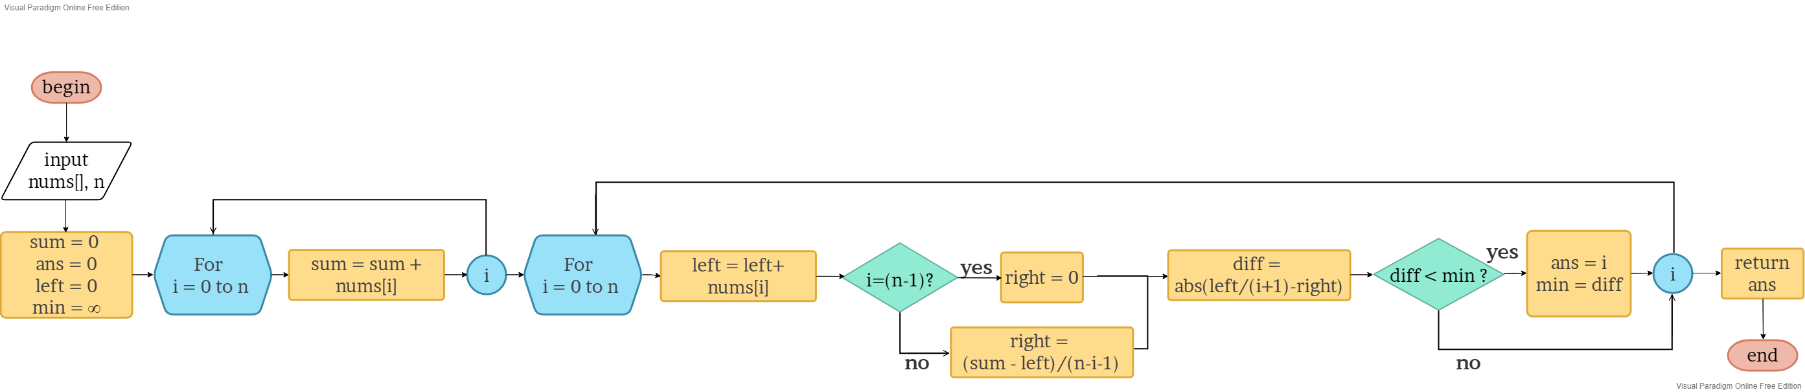
Flow Chart

Slide 7
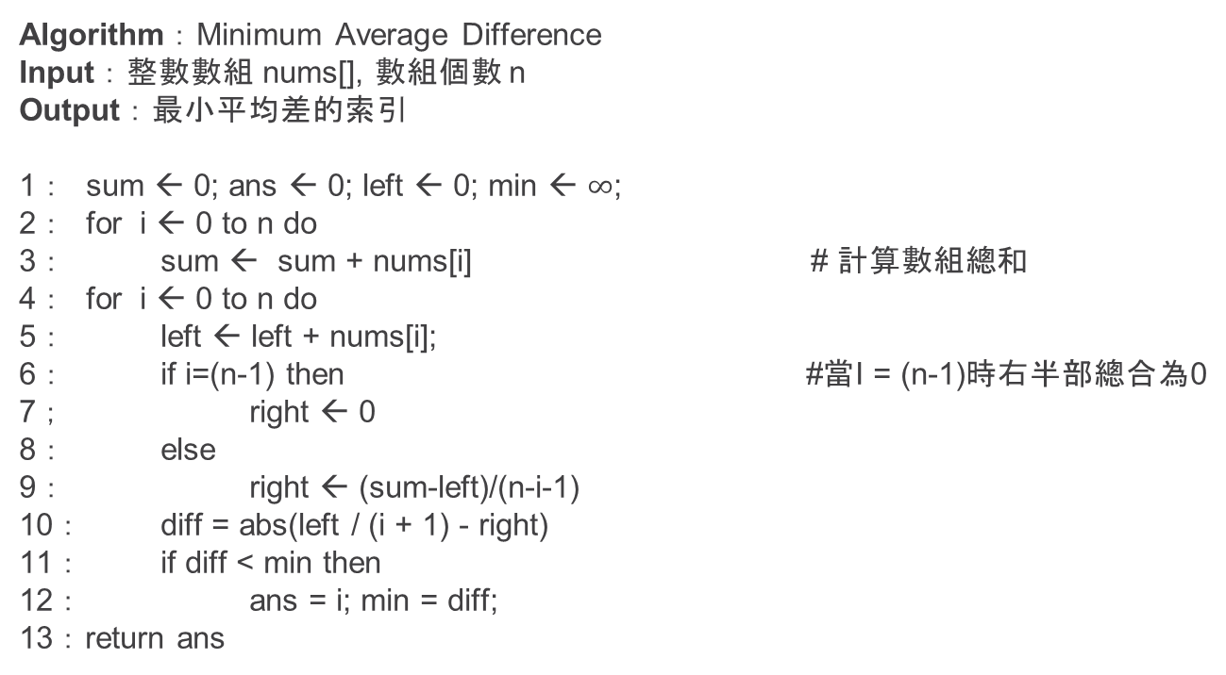
Pseudo code
Algorithm：Minimum Average Difference
Input：整數數組 nums[], 數組個數 n
Output：最小平均差的索引
1： sum ← 0; ans ← 0; left ← 0; min ← $∞$;
2： for i ← 0 to n do
3： sum ← sum + nums[i] # 計算數組總和
4： for i ← 0 to n do
5： left ← left + nums[i];
6： if i=(n-1) then #當I = (n-1)時右半部總合為0
7； right ← 0
8： else
9： right ← (sum-left)/(n-i-1)
10： diff = abs(left / (i + 1) - right)
11： if diff < min then
12： ans = i; min = diff;
13：return ans
Time complexity : O(n)

Slide 8
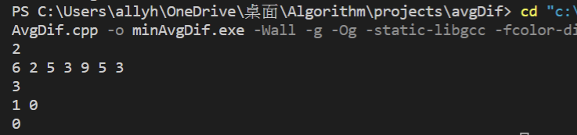
C++ Code
int minimumAverageDifference(int nums[], int n)
{ long sum = 0;
long left = 0;
int min = INT_MAX; int ans = 0;
for (int i = 0; i < n; i++)
sum += nums[i]; for (int i = 0; i < n; i++) {
left += nums[i];
long right = (i == n - 1) ? 0 : (sum - left) / (n - i - 1);
long diff = abs(left / (i + 1) - right);
if (min > diff){
ans = i;
min = diff;
}
}
return ans;
}
執行結果：

Slide 9
Thanks

